Slide 1
Ребусы вы отгадайте,
ПРАВИЛА ДОРОЖНОГО ДВИЖЕНИЯ
никогда не забывайте!

Slide 2
С

Slide 3
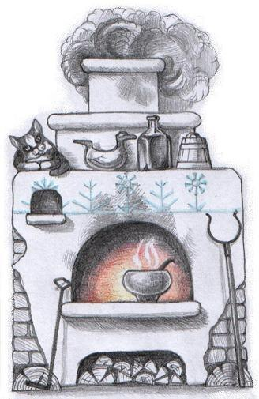
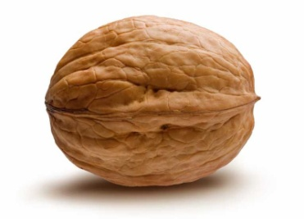
ш

Slide 4
е = и
а

Slide 5
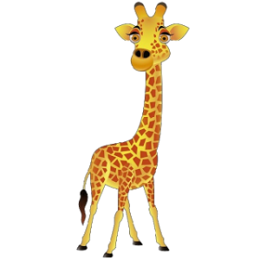
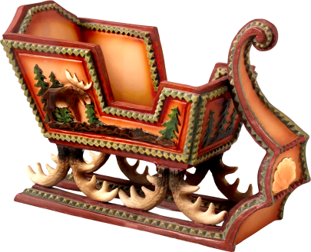

Slide 6
О
д

Slide 7
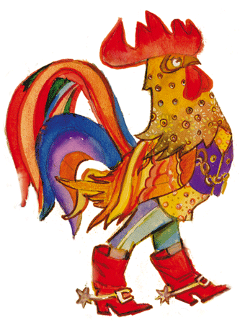
г = х
2016

Slide 8
м = н

Slide 9
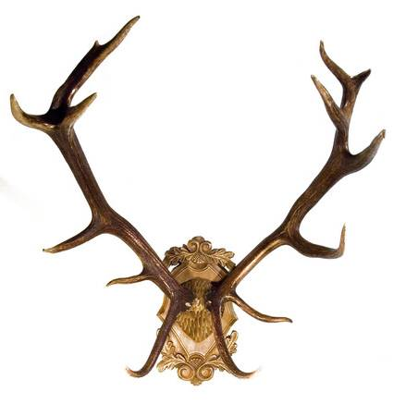

Slide 10
с
к = р

Slide 11
л = р
ф = м

Slide 12
к = т
У

Slide 13
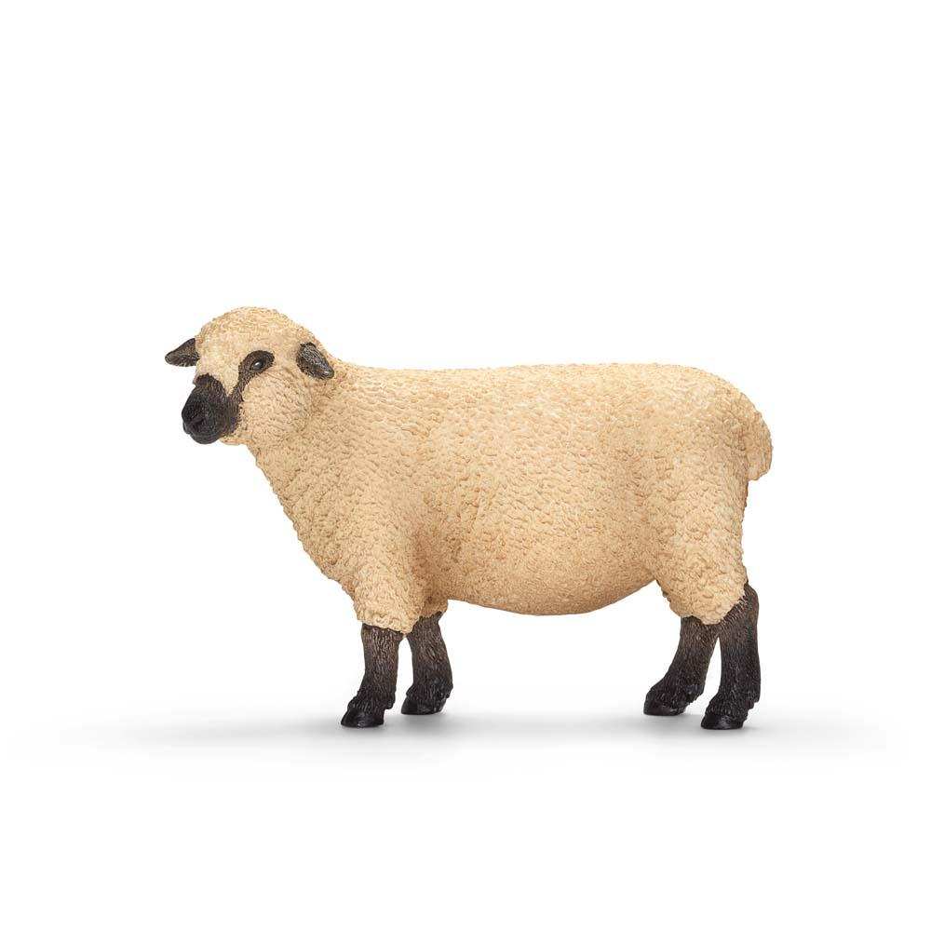
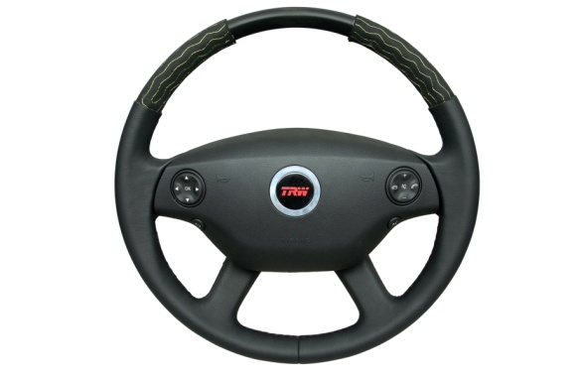
И

Slide 14
к = т

Slide 15
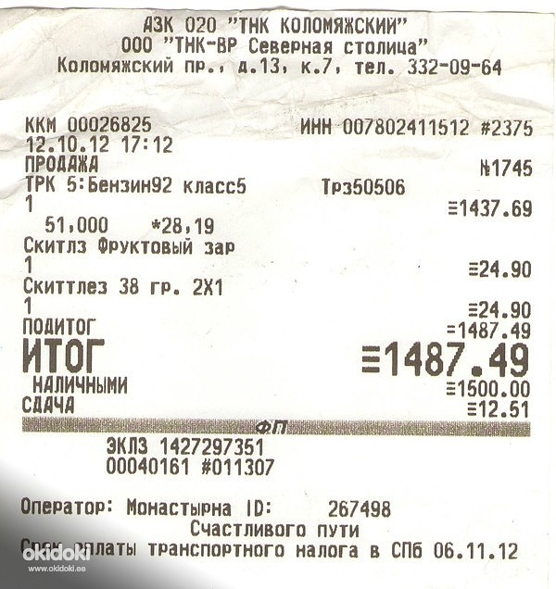
о = ё

Slide 16
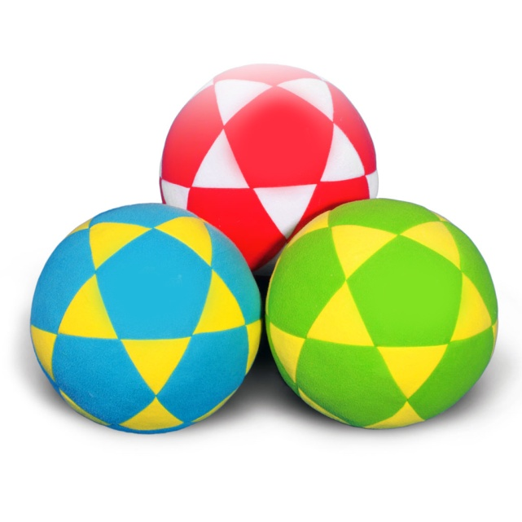

Slide 17
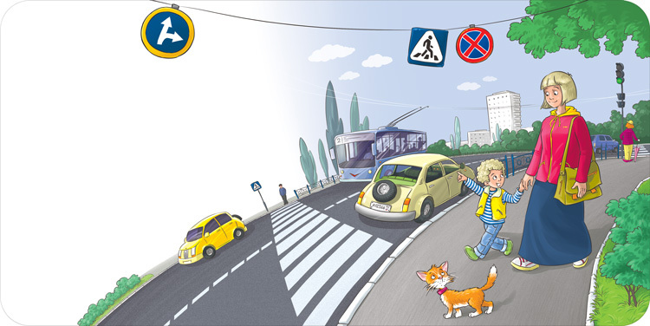
Ответы:
1. Светофор
2. Пешеход
3. Автомобиль
4. Пассажир
5. Водитель
6. Переход
7. Знак
8. Дорога
9. Скорость
10. Разметка
11. Тротуар
12. Улица
13. Транспорт
14. Перекрёсток
15. Обочина

